Slide 1
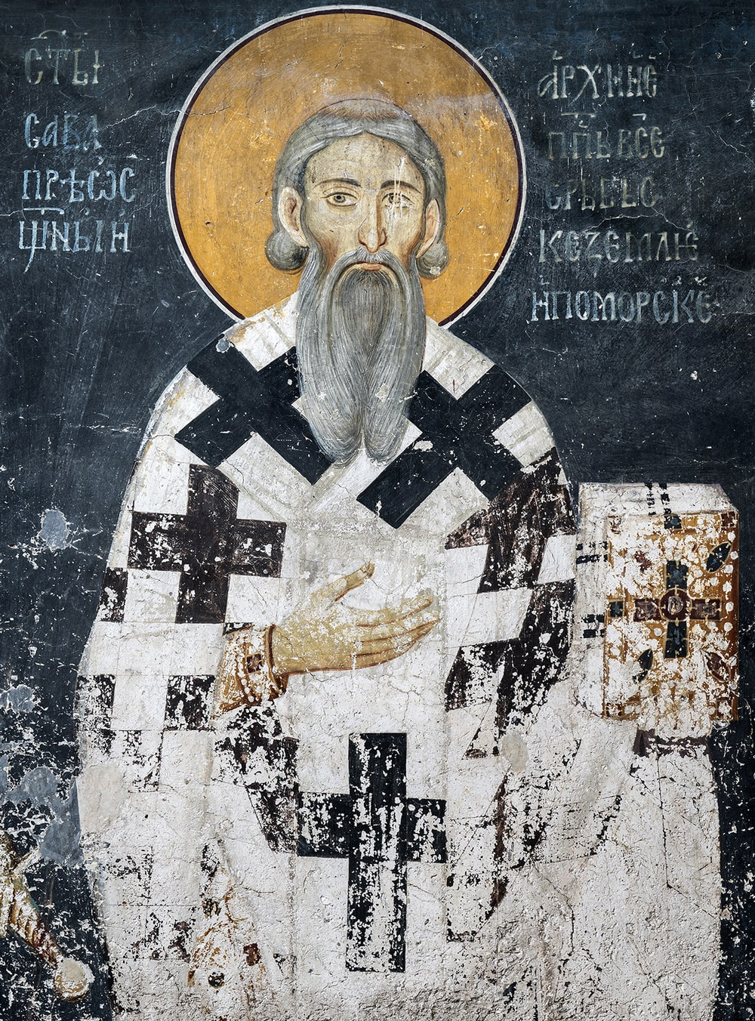
Свети Сава

Slide 2

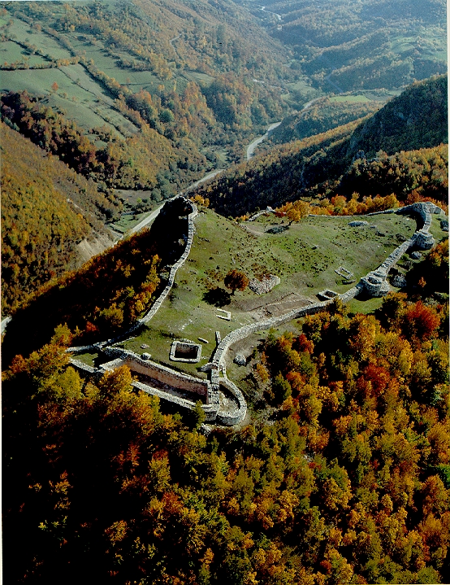
Темељи некадашње српске престонице стари Рас

Slide 3
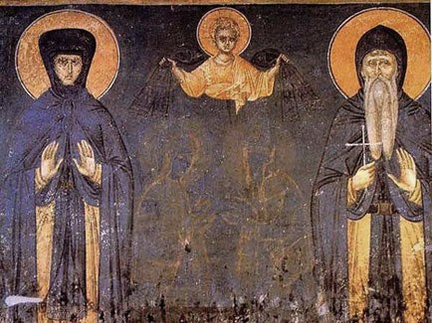
Симеон Мироточиви и Анастасија

Slide 4
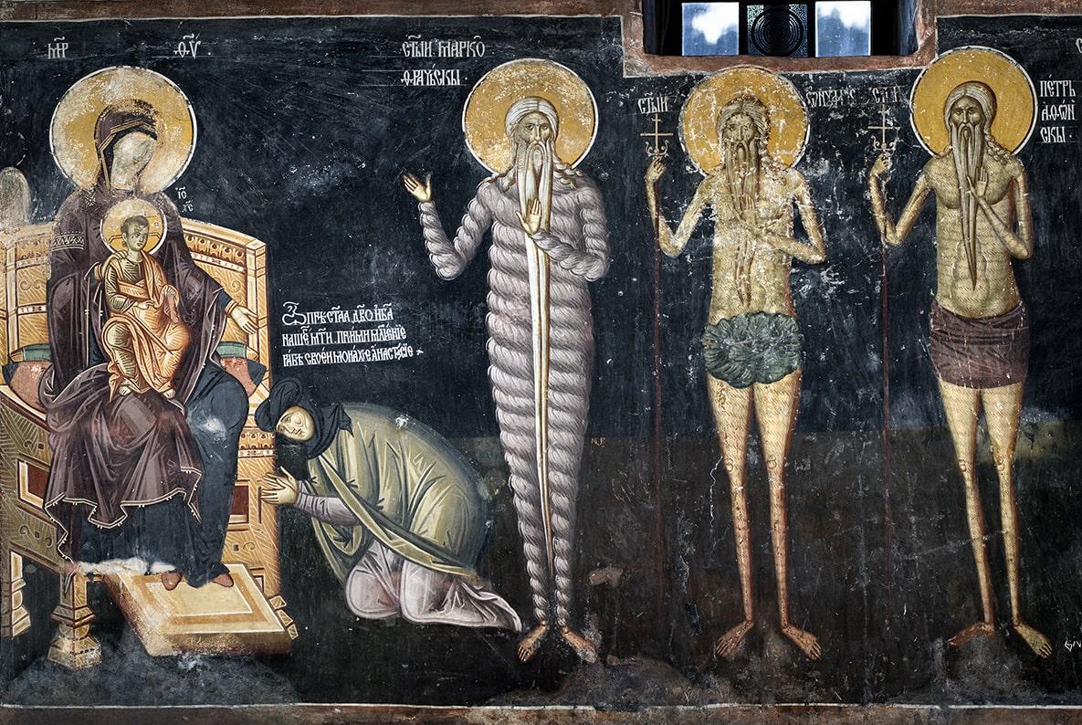
Света Анастасија Српска у коленопреклоној молитви пред Пресветом Богородицом (припрата Богородичине цркве у Студеници, 1568. г.)

Slide 5
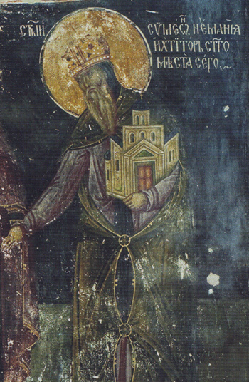
Ктиторски портрет Стефана Немање (манастир Студеница)

Slide 6
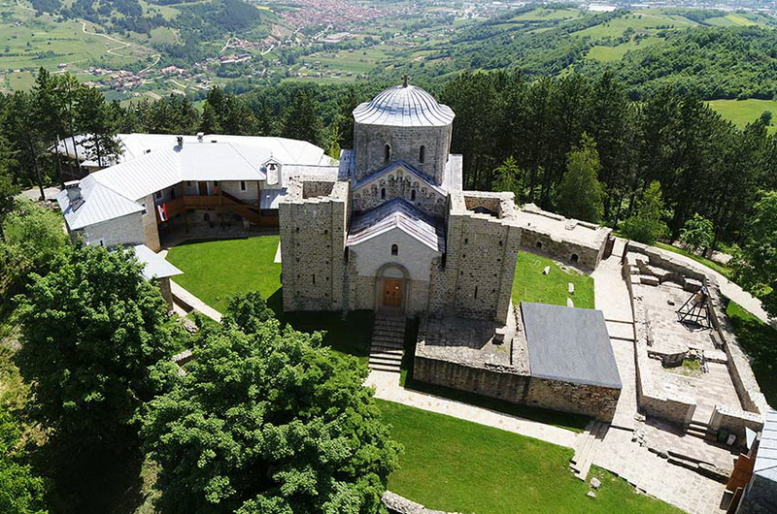
Манастир Ђурђеви ступови
(задужбина Стефана Немање)

Slide 7
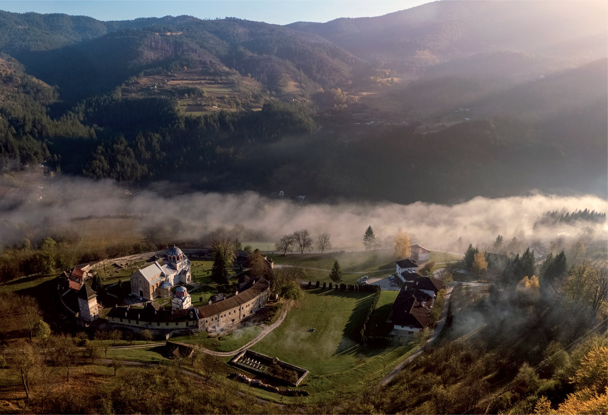
Студеница
Немањина задужбина

Slide 8
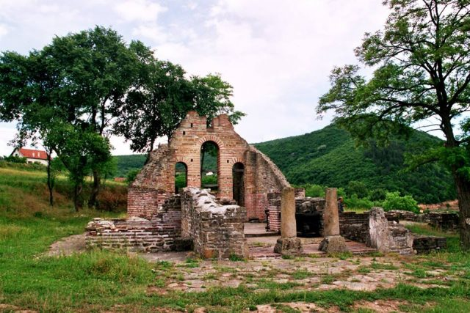
Манастир Пресвете Богородице код Куршумлије
(Немањина задужбина)

Slide 9
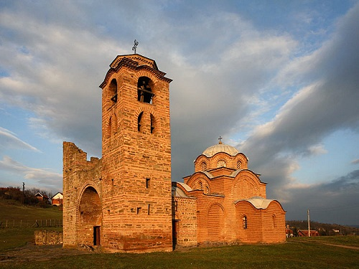
Манастир Светог Николе код Куршумлије
(Немањина задужбина)

Slide 10
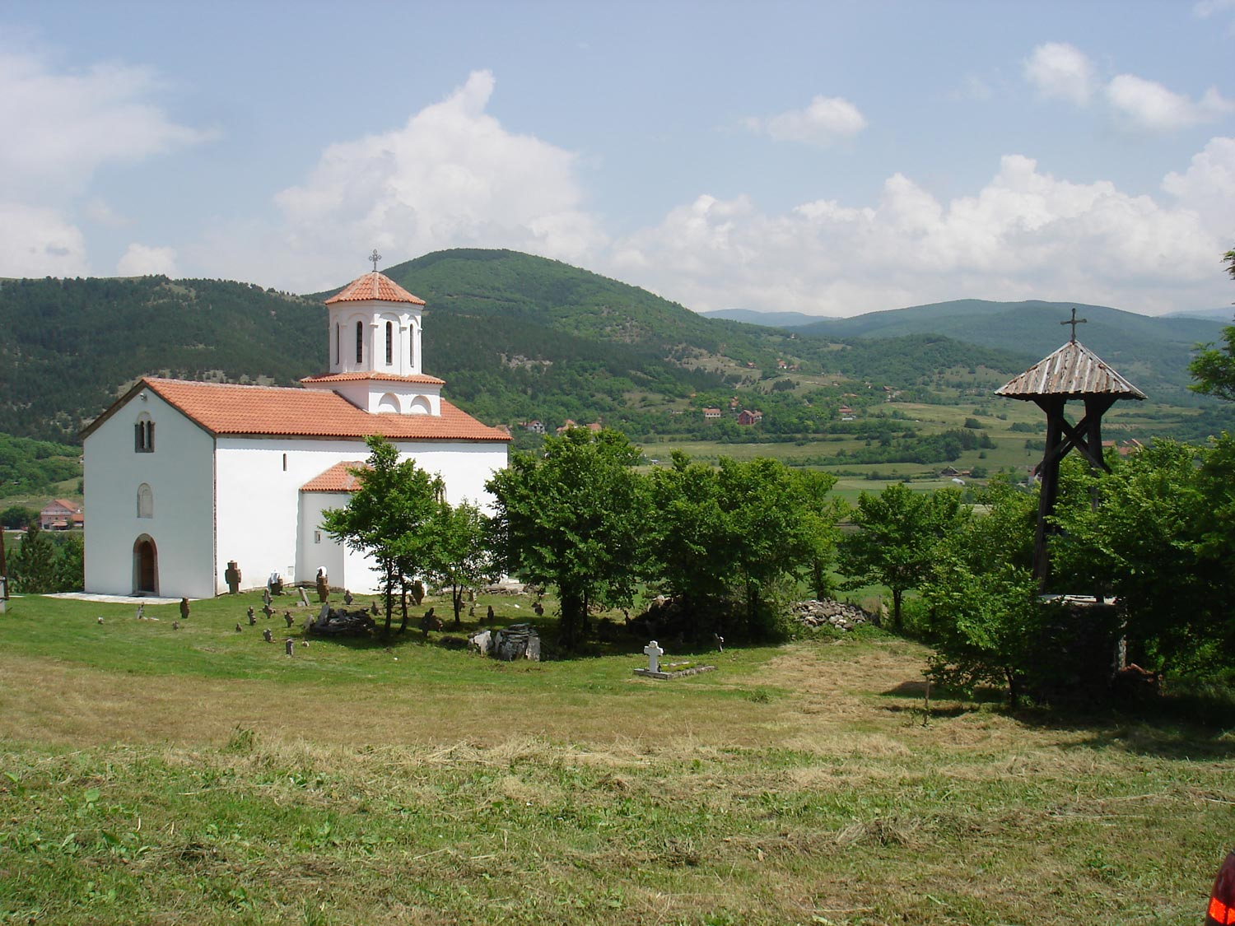
Манастир Кончул, налази се на левој обали Ибра, недалеко од града Рашке и посвећен је Светом Николи.
(Немањина задужбина)

Slide 11
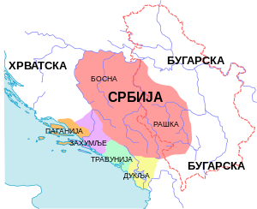

Slide 12
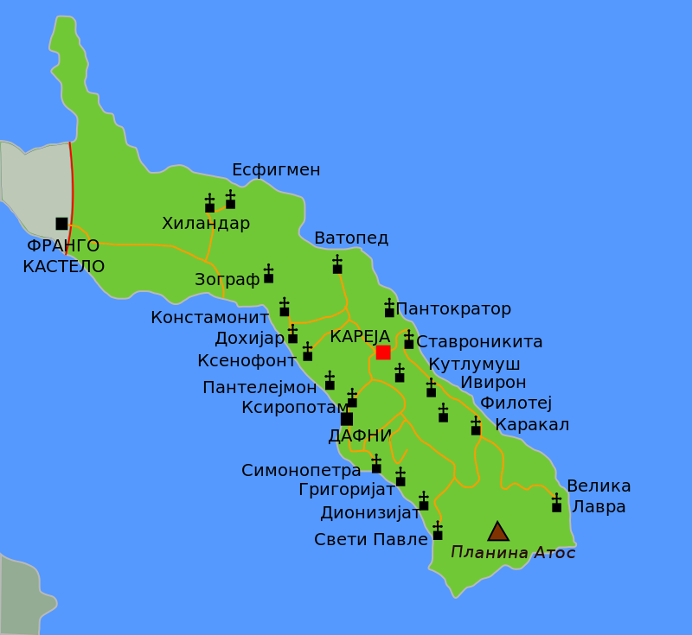
Света Гора

Slide 13
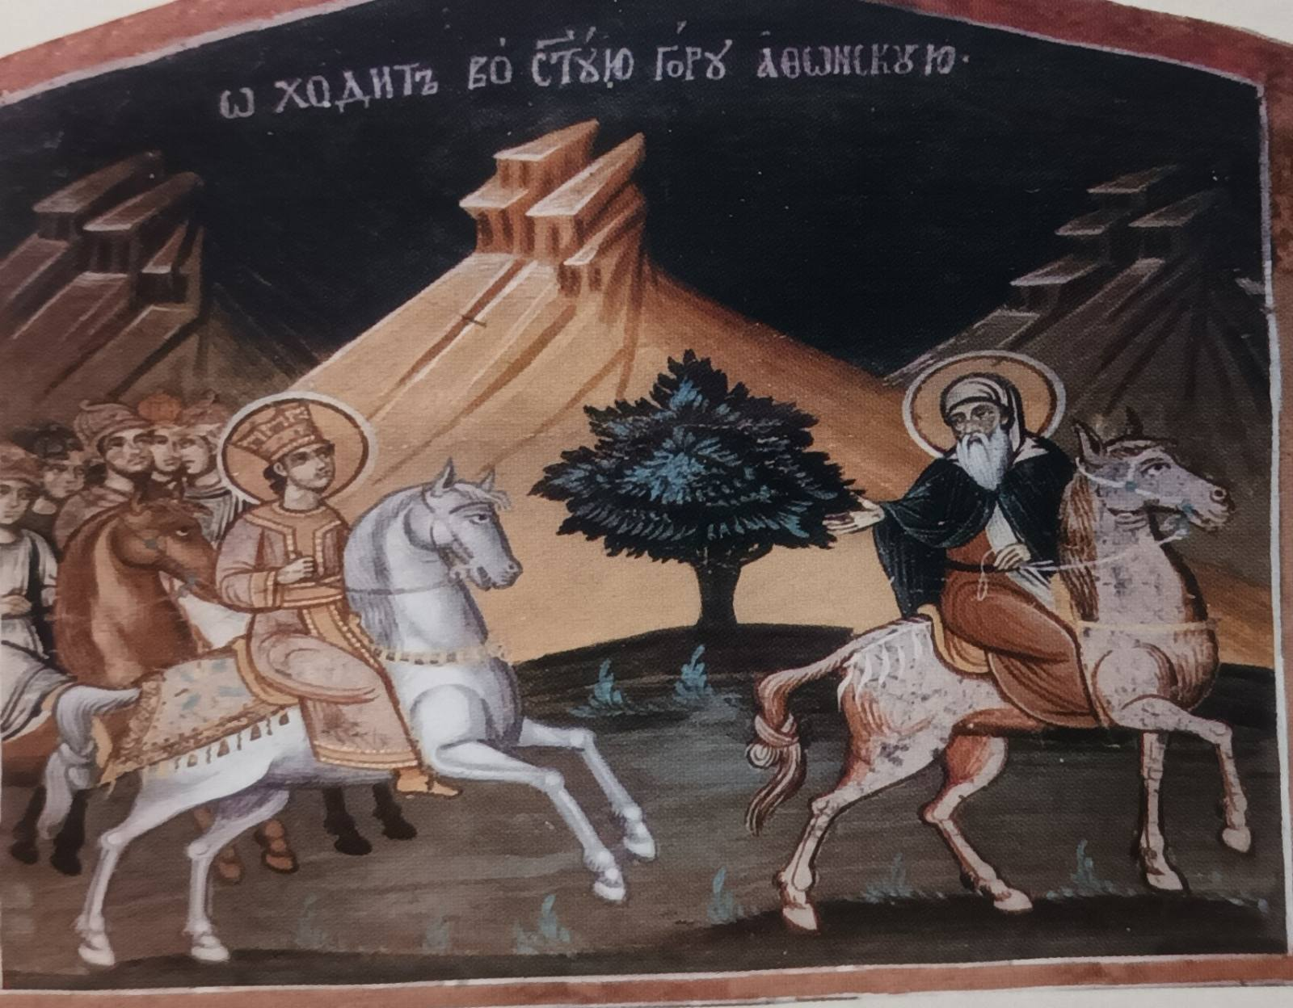
Растков одлазак на Свету Гору

Slide 14
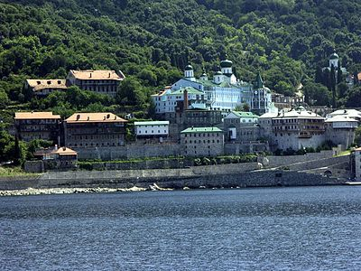
Манастир Пантелејмон на Светој Гори

Slide 15
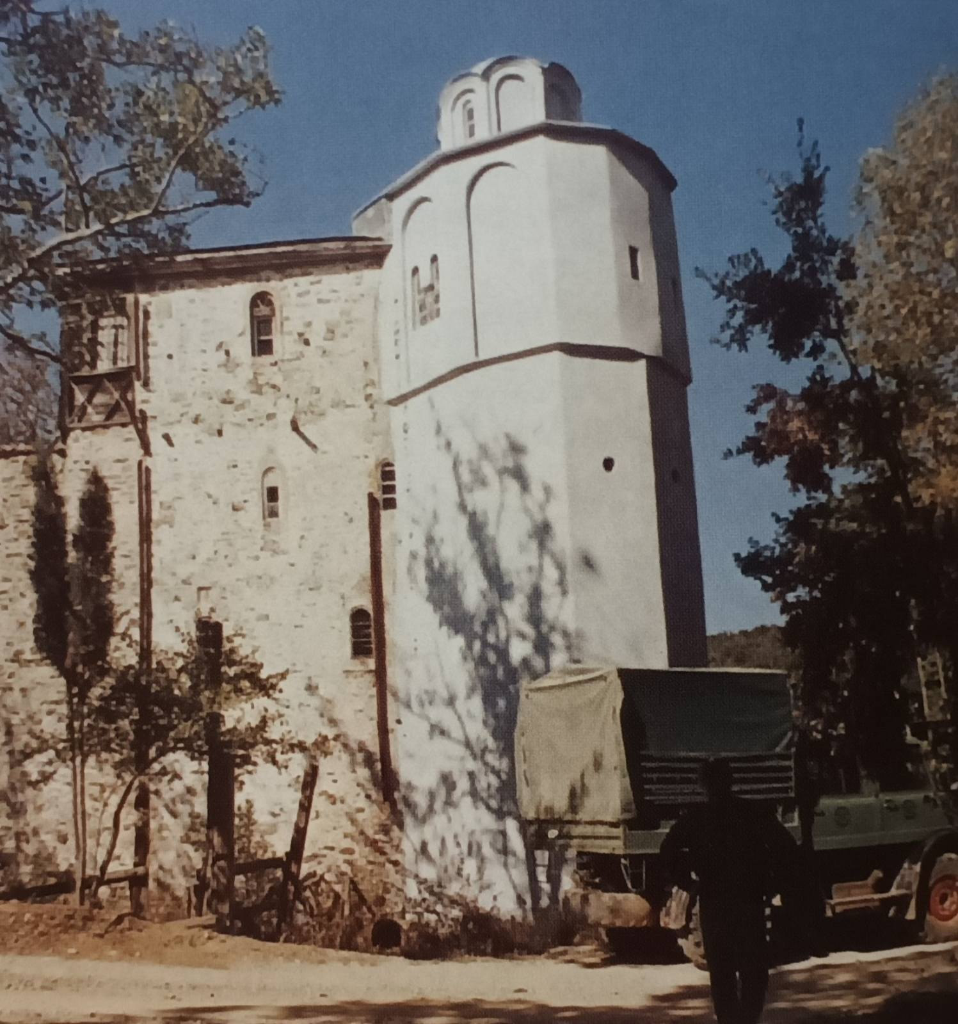
пирг манастира Пантелејмон- стари Русик на Светој Гори са које је Растко Немањић бацио принчевско рухо, поставши монах Сава

Slide 16
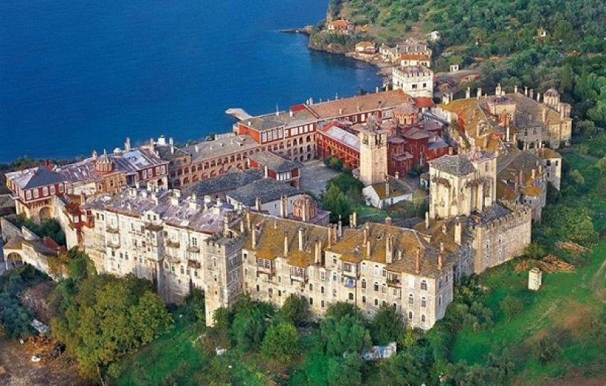
манастир Ватопед

Slide 17
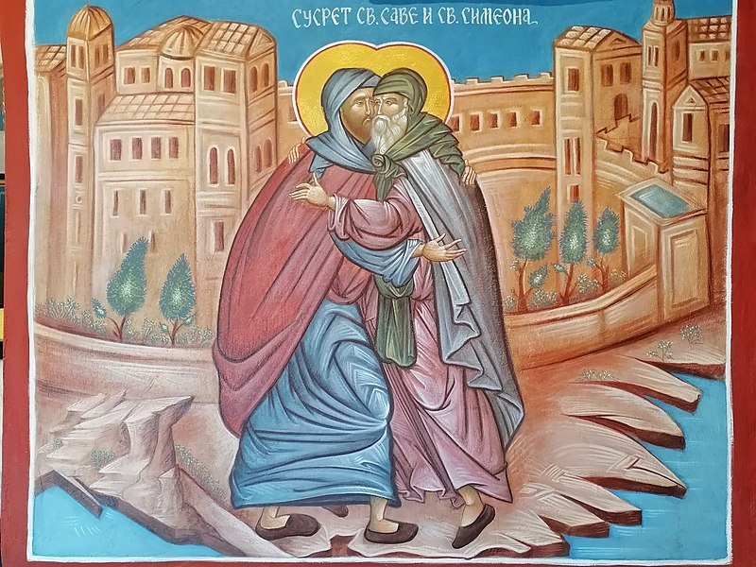

Slide 18
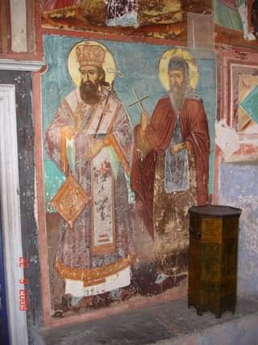
Фреска Саве и Симеона у манастиру Ватопед

Slide 19
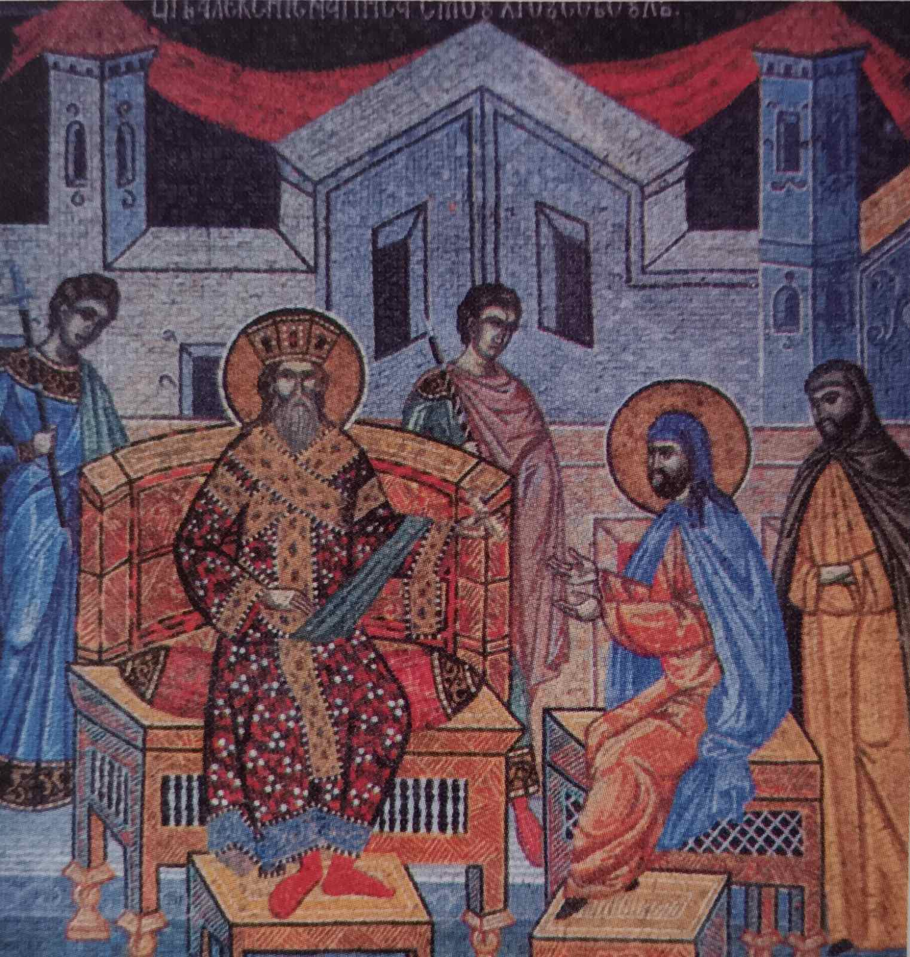
Свети Сава добија од византијског цара Алексија III Анђела повељу о оснивању српског манастира на Светој Гори (мозаик у цркви на Опленцу)

Slide 20
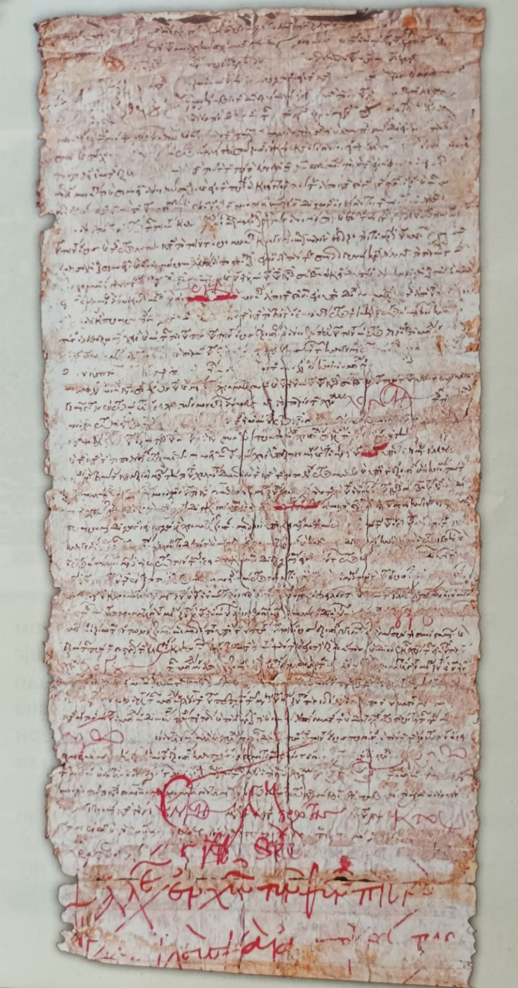
Повеља са потписом византијског цара Алексија III Анђела о оснивању српског манастира Хиландара из 1198. године

Slide 21
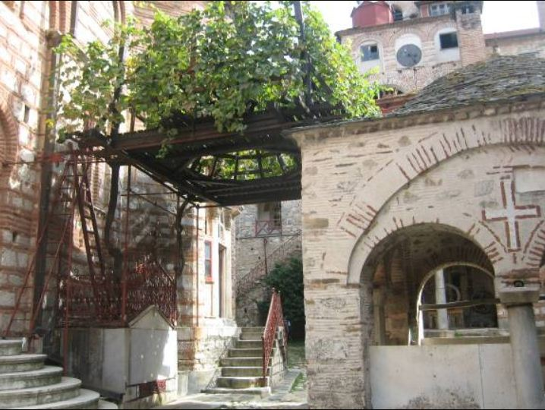
Лоза Преподобног Симеона Мироточивог у Хиландару

Slide 22
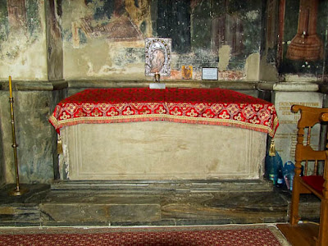
Кивот са моштима Симеона Мироточивог у Студеници

Slide 23
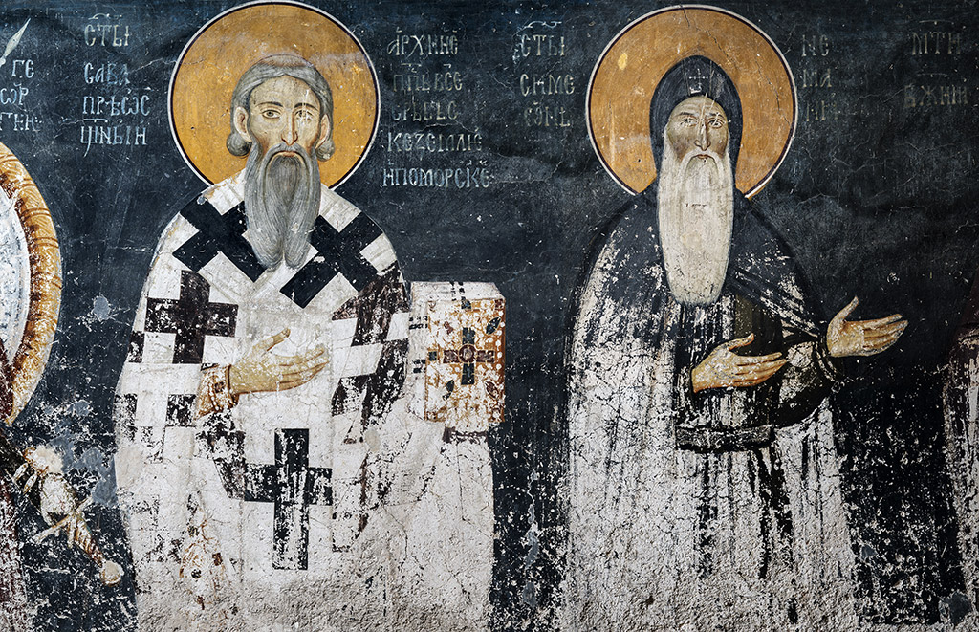
Свети Сава и Свети Симеон
(Краљева црква у Студеници, око 1314)

Slide 24
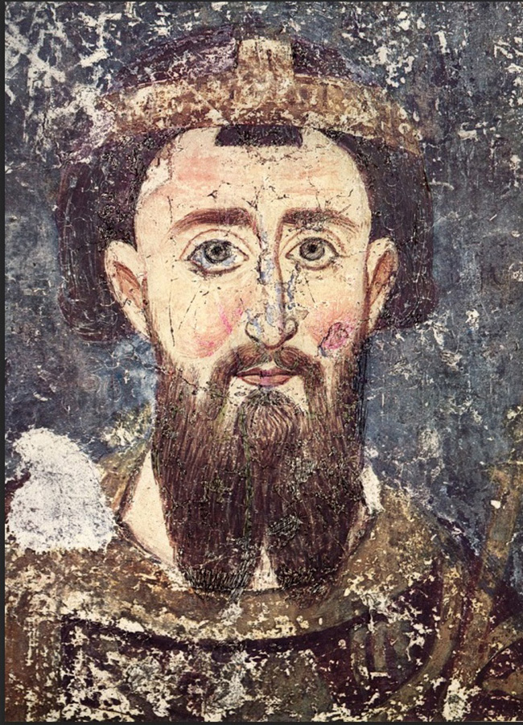
Велики жупан Стефан Немањић (Милешева 1219)

Slide 25
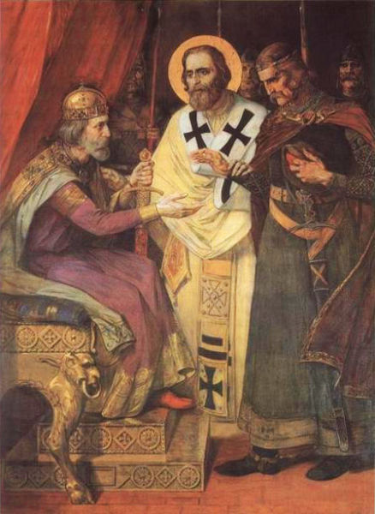
Свети Сава мири завађену браћу

Slide 26
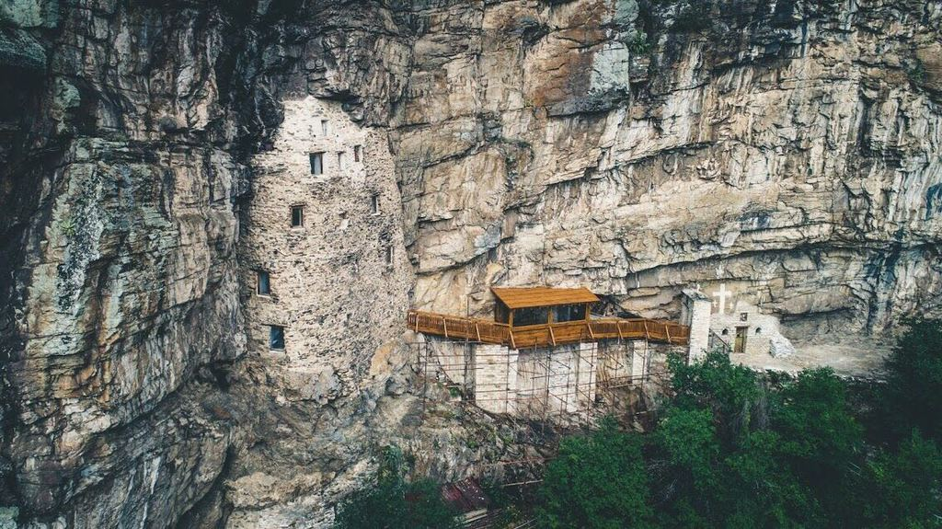
Испосница Светог Саве изнад манастира Студенице

Slide 27
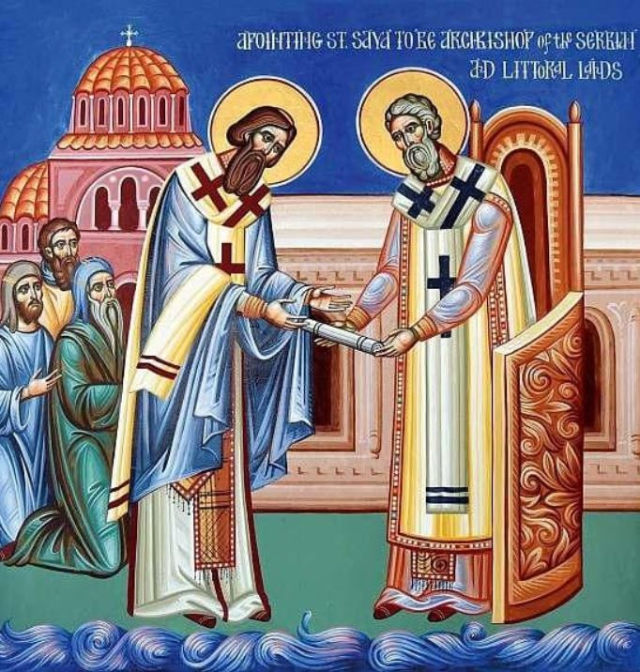
Васељенски патријарх Манојло хиротонише архимандрита Саву Немањића за првог српског архиепископа 1219. године у Никеји

Slide 28
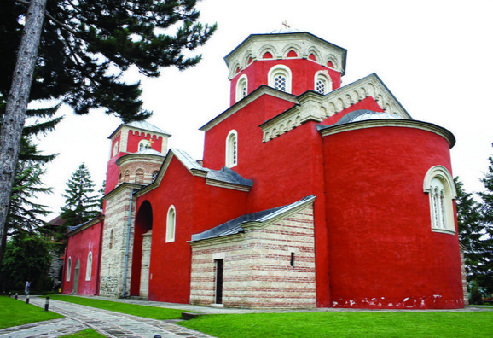
Манастир Жича

Slide 29
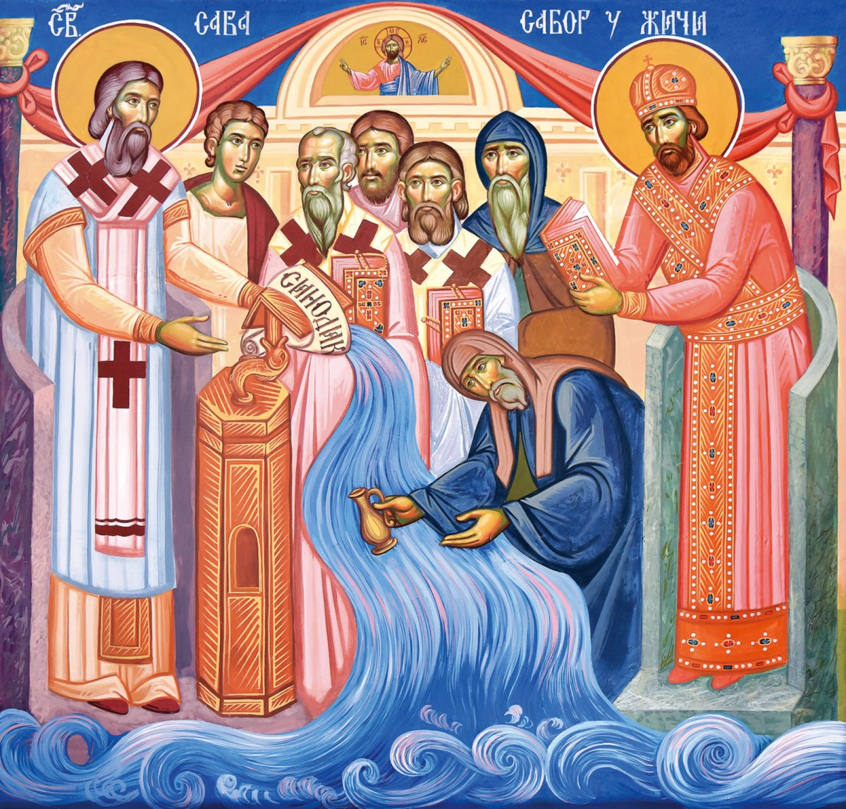
Сабор у Жичи-Спасовдан 1220. године
▪Сава устоличен као први Српски Архиепископ
▪крунисан Стефан Првовенчани
▪Савина беседа о правој вери

Slide 30
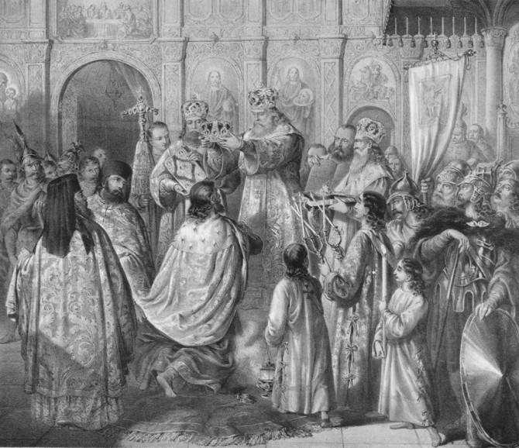
Анастас Јовановић
СВЕТИ САВА КРУНИШЕ СВОГ БРАТА СТЕФАНА ПРВОВЕНЧАНОГ

Slide 31
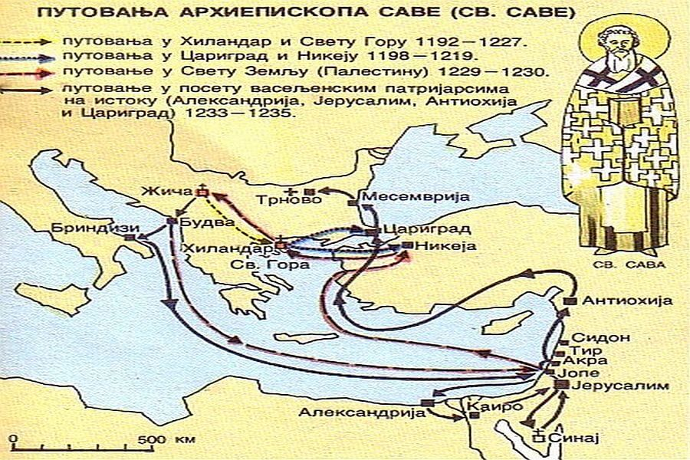

Slide 32
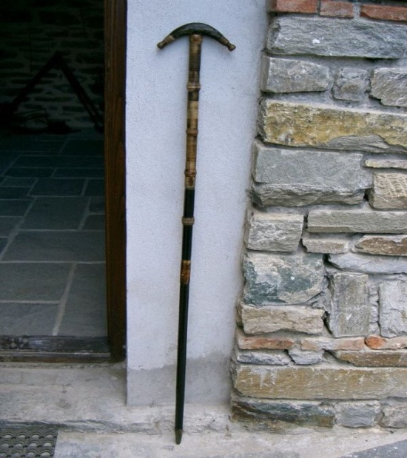
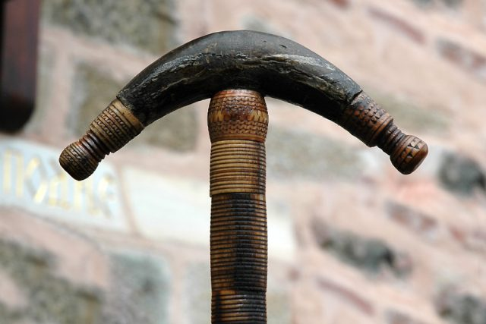
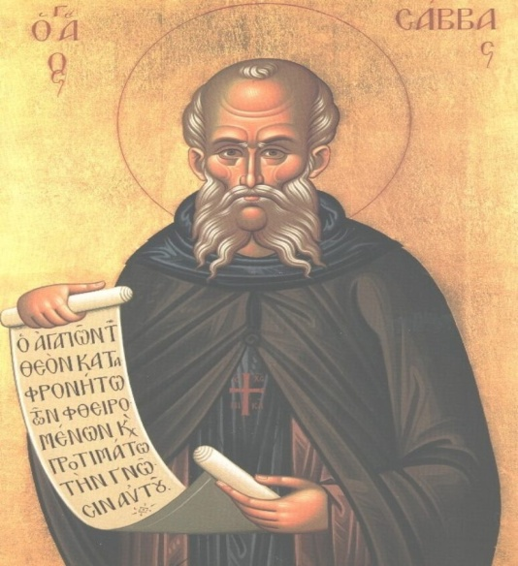
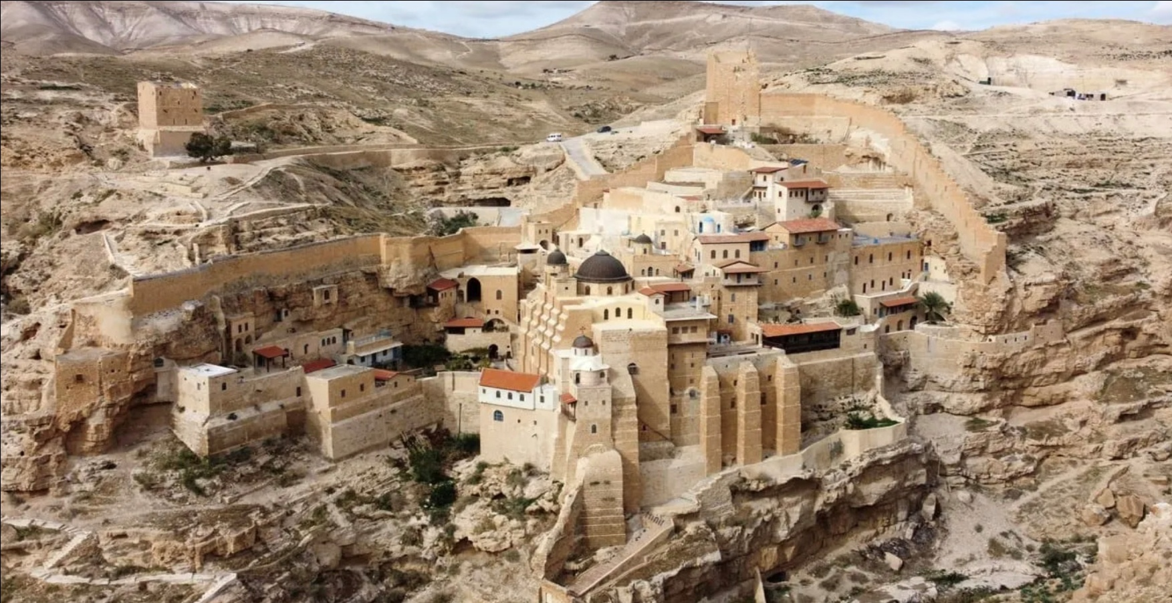

Slide 33
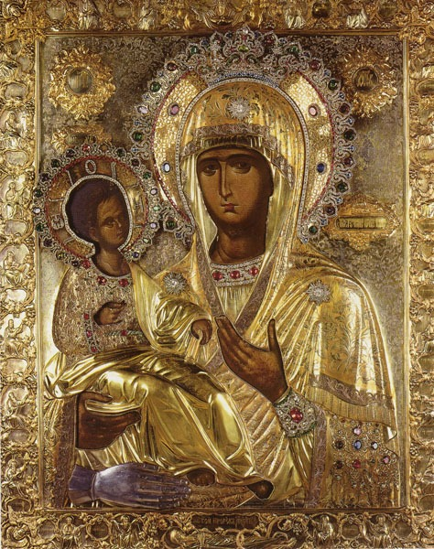
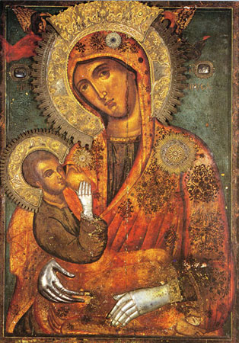

Slide 34
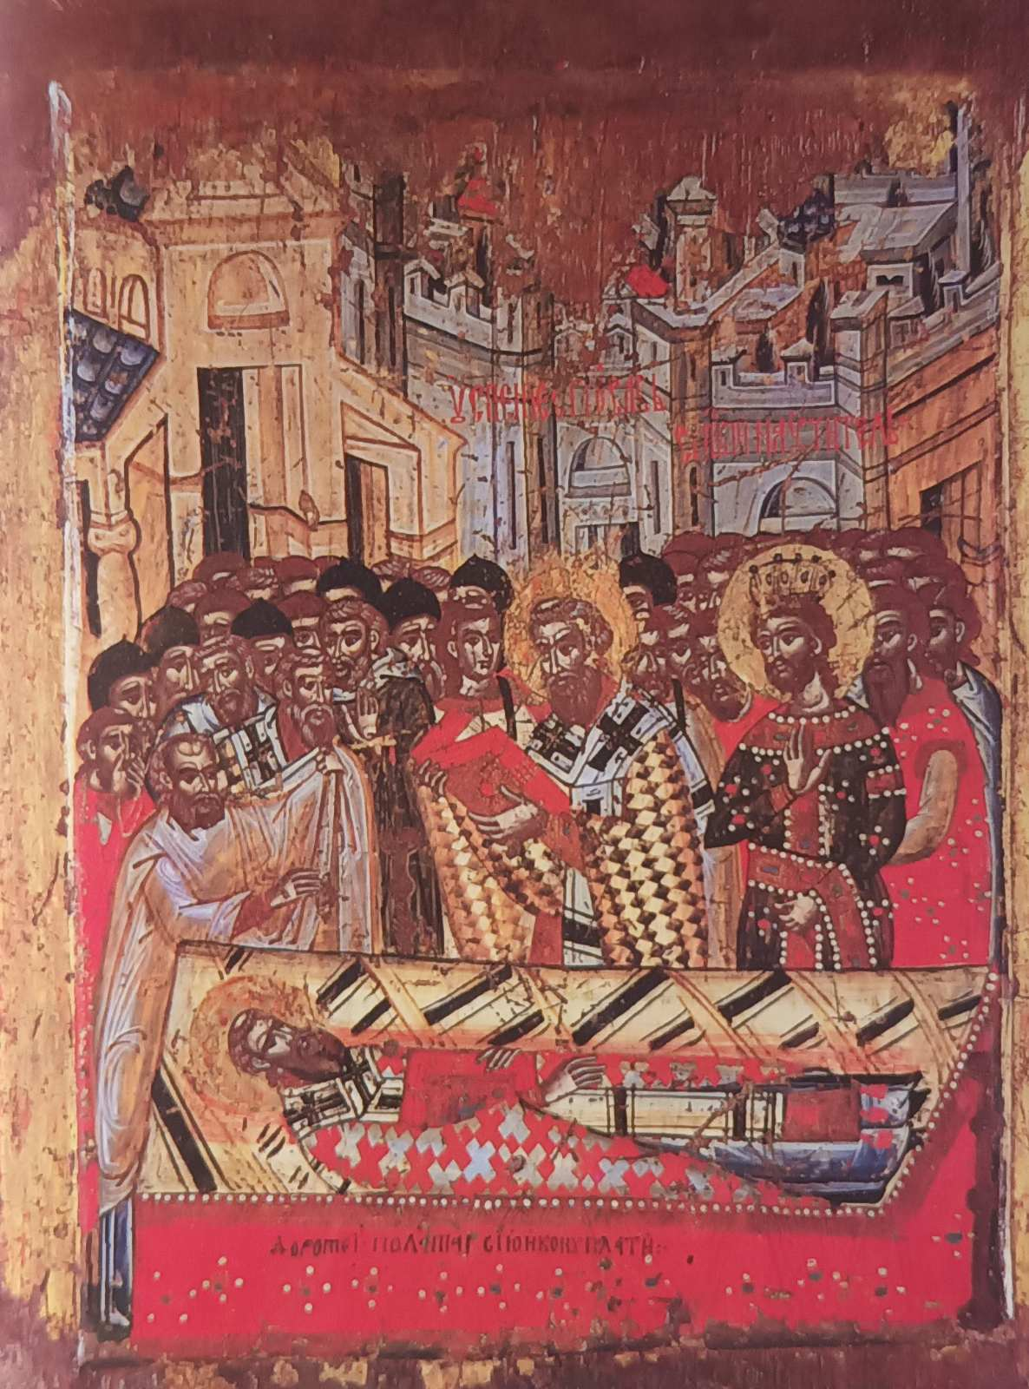
Смрт Светог Саве
(икона из 17 века ризница манастира Пећке Патријаршије)

Slide 35
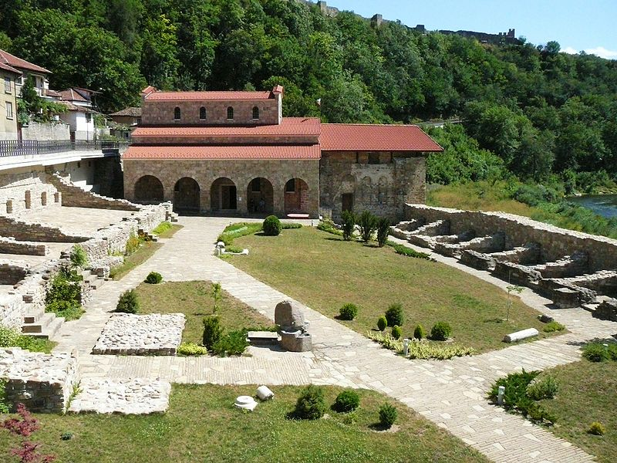

Slide 36
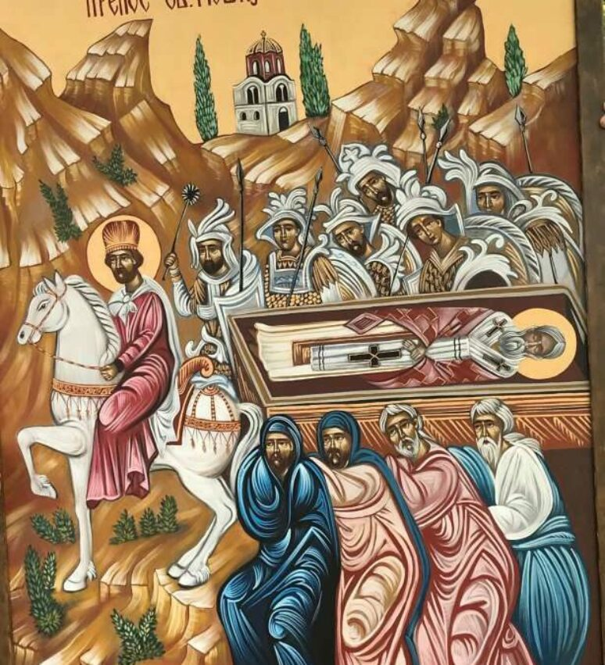
Пренос моштију Светитеља Саве I би за време благочестивог краља српског Владислава 1237 године, и то из Трнова у манастир Милешево

Slide 37
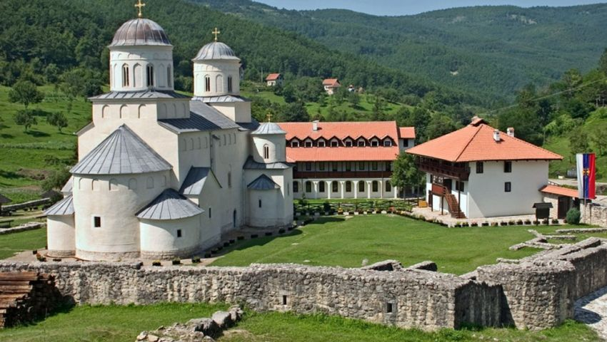
манастир Милешева

Slide 38
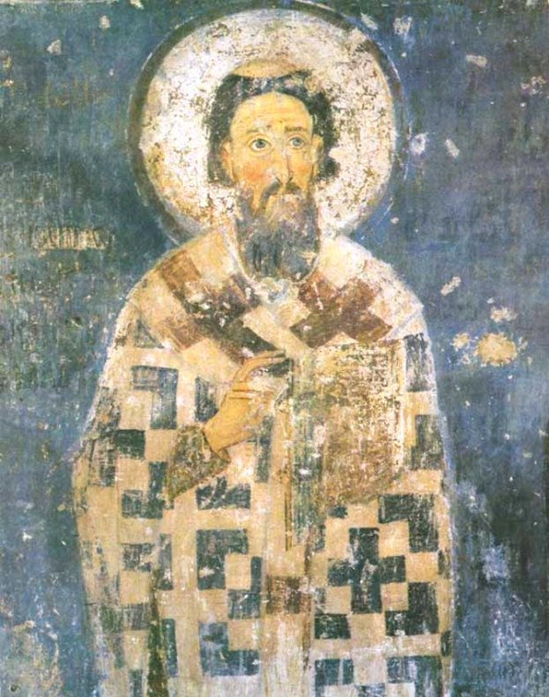
Фреска из манастира Милешеве (XIII век)

Slide 39
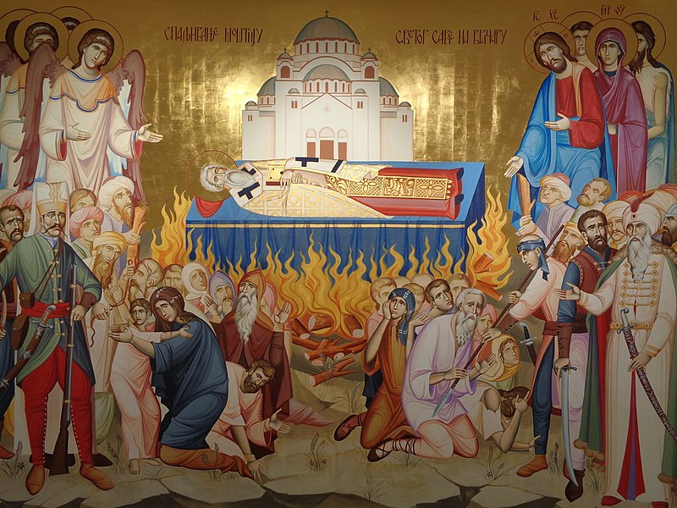
Спаљивање моштију Светог Саве

Slide 40
